Slide 1
Лорето Айбанез
Управител
ЛИНАМАР
ЛЕКИ МЕТАЛИ РУСЕ
25/06/2020

Slide 2
Линамар глобален преглед
Група Линамар Леки Метали (ЛЛМ)
ЛЛМ - Русе
Екологични инициативи

Slide 3
Линамар глобален преглед

Slide 4
Глобален отпечатък
_{КАНАДА}
_{ВЕЛИКОБРИТАНИЯ}
_{ГЕРМАНИЯ}
_{УНГАРИЯ}
_{КИТАЙ}
24
1
7
5
5
_{САЩ}
6
Общо служители 27,200+
_{МЕКСИКО}
5
Производствени предприятия (61)
Търговски офиси (25)
Развойни центрове (10)
Помощни съоръжения (4)
_{ИСПАНИЯ}
_{ФРАНЦИЯ}
_{БЪЛГАРИЯ}
1
_{ИНДИЯ}
Предприятия с IATF 16949
Предприятия с ISO 9001
Предприятия с ISO 14001
Предприятия с ISO 45001
1
4
2
49
13
55
Брой производствени предприятия.
52

Slide 5
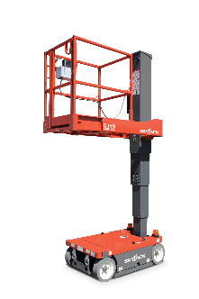
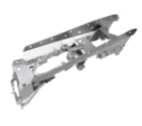
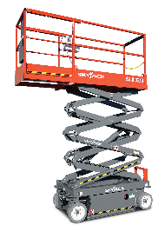
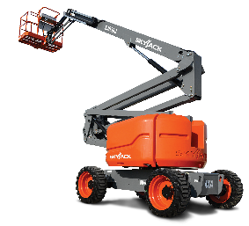
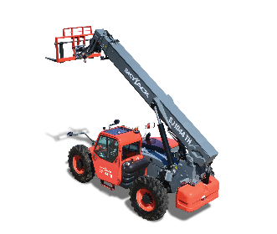
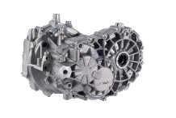
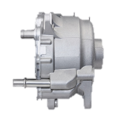
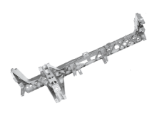
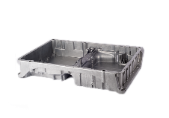
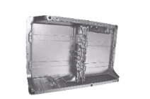

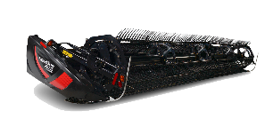
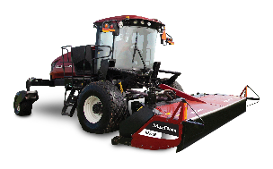
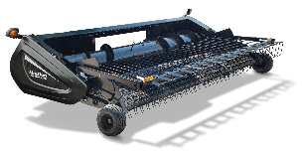

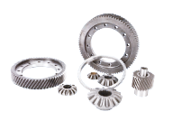

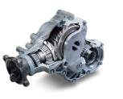
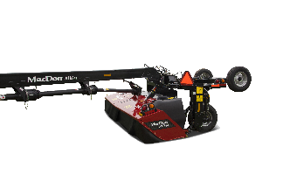

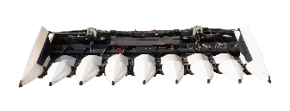
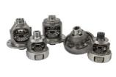
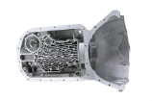
Разнообразни ключови продукти
Индустрия
Транспортен сектор

Slide 6
Група ЛЛМ

Slide 7

Линамар Леки Метали (ЛЛМ)
Профил
Продуктови семейства
Специалист в алуминиевите компоненти с висока добавена стойност за автомобилната индустрия
Основана 1894
Централа Ленвил, Франция
Служители 4,200 (2018)
Тонове алуминий 88,000 тона (2018)
Технология на леене GDC, LPDC, HPDC
Собственик 2016 закупена от Корпорация Линамар
Цилиндрови глави и блокове
Турбо, EGR & трансмисии
Шаси & Структурни компоненти

Slide 8
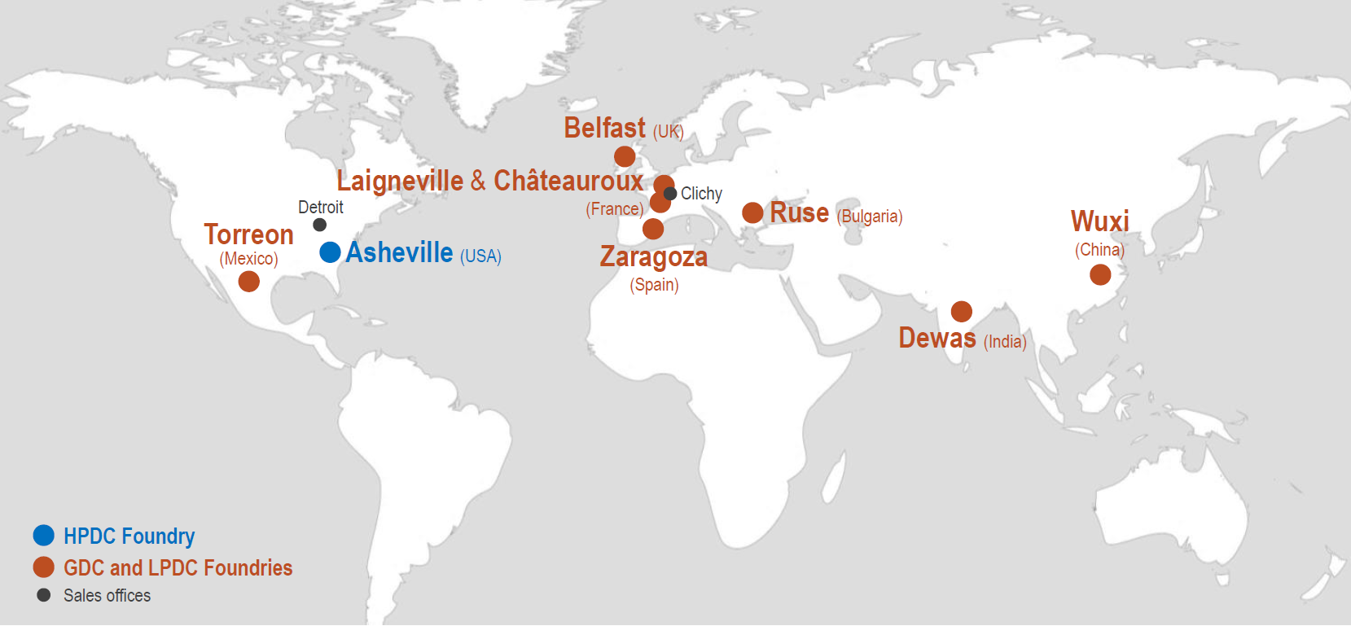
ЛЛМ – Глобален отпечатък
Завод за леене под висока налягане
Завод за гравитационно леене и за леене под нисока налягане
Търговско представителство

Slide 9
ЛЛМ - Русе

Slide 10
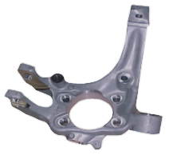
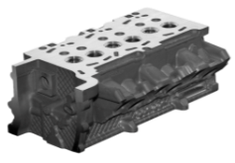
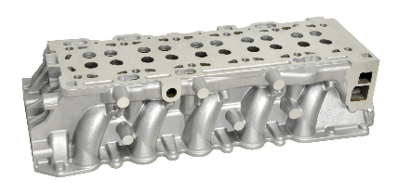
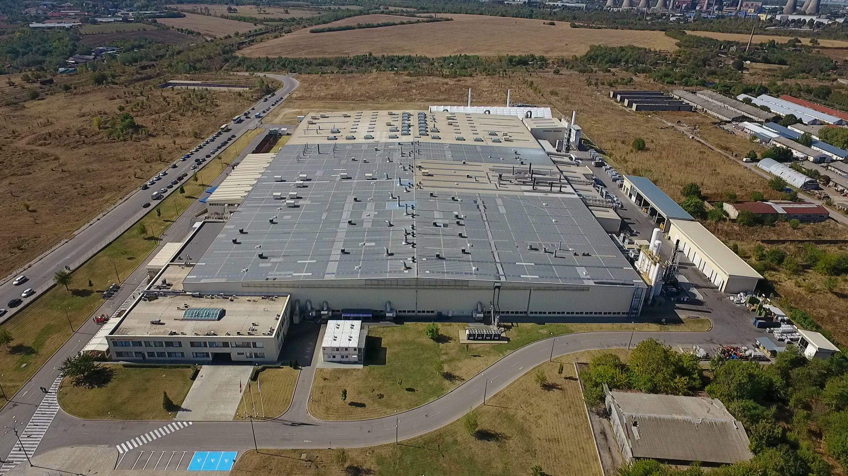
Нашия завод
Служители
723
Произведени към края на 2019:
Цилиндрови глави 1 200 000
Комплекта носачи 350 000
Продукти
Цилиндрови глави, Носачи
Технология
Гравитационно леене, Неорганичен процес
Създаден: 2006
Площ на завода: 140 000 m²
Производствени площи: 30 000 m²

Slide 11
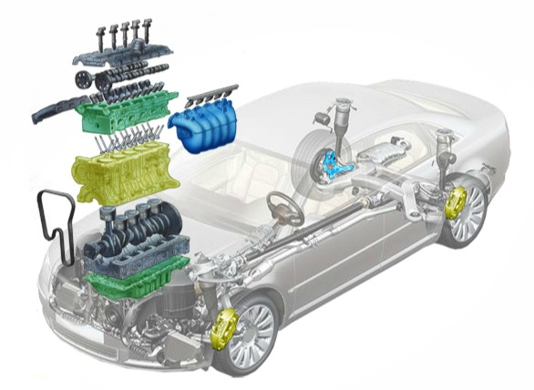
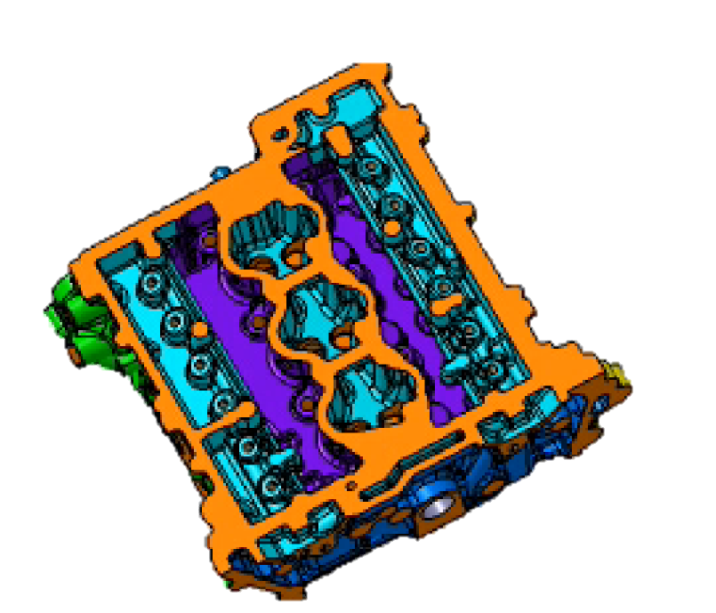
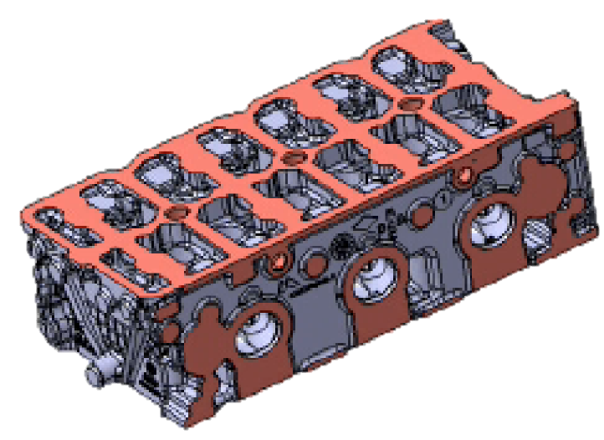
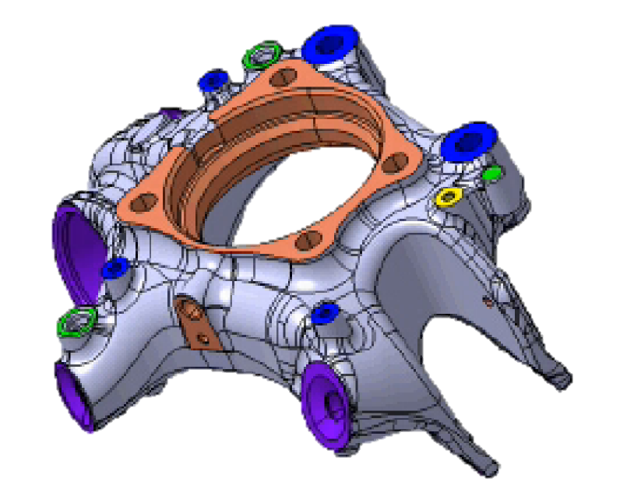
Нашите продукти
Цилиндрови глави
Носачи

Slide 12

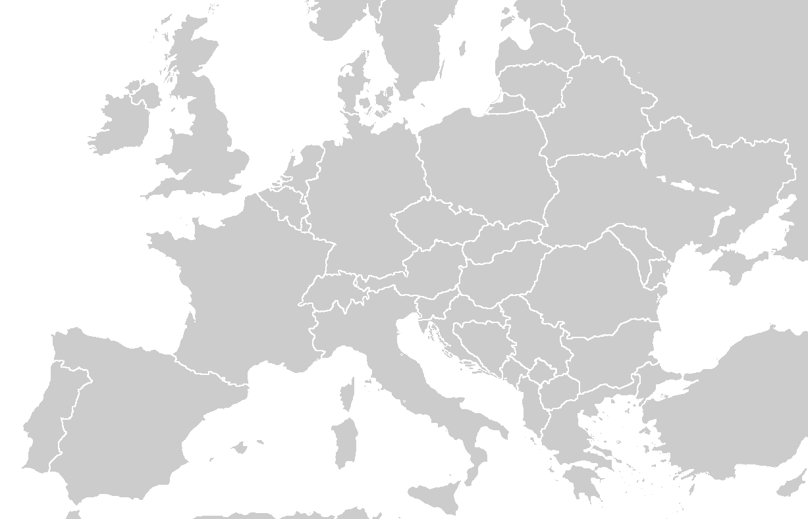


Клиентска мрежа
Skövde
Köln
Heilegenstadt
Ingolstadt (Münchmünster)
Györ
Craiova
LLM - Ruse

Slide 13
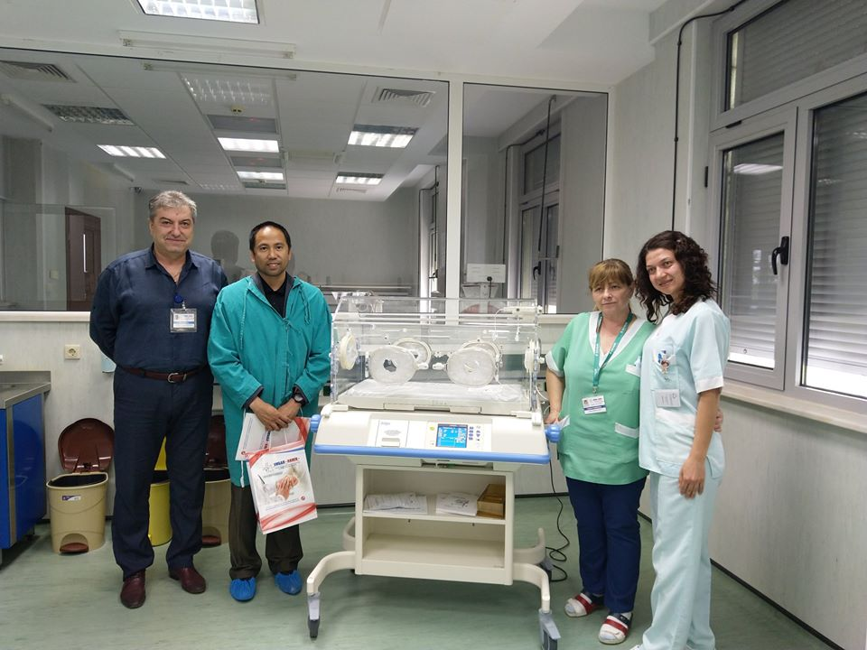
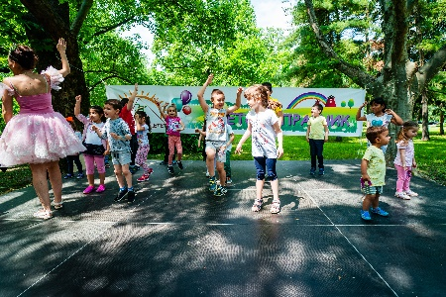
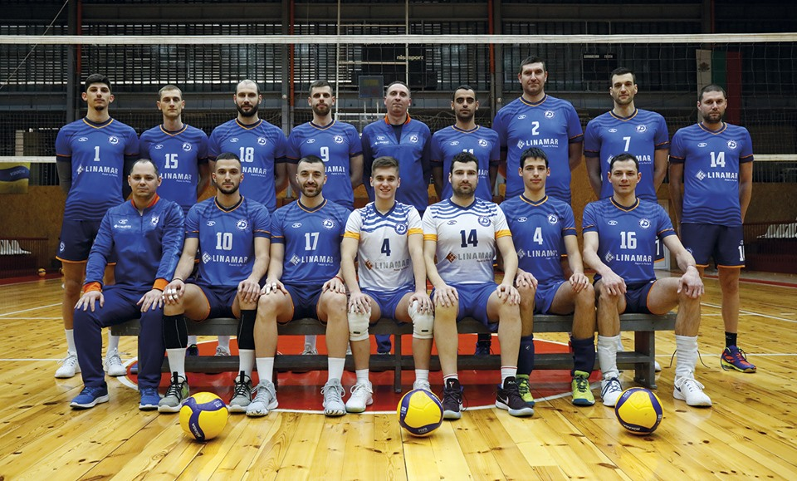
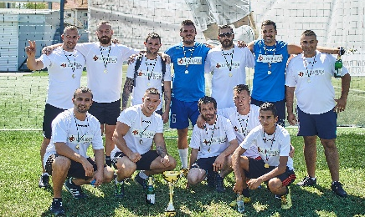
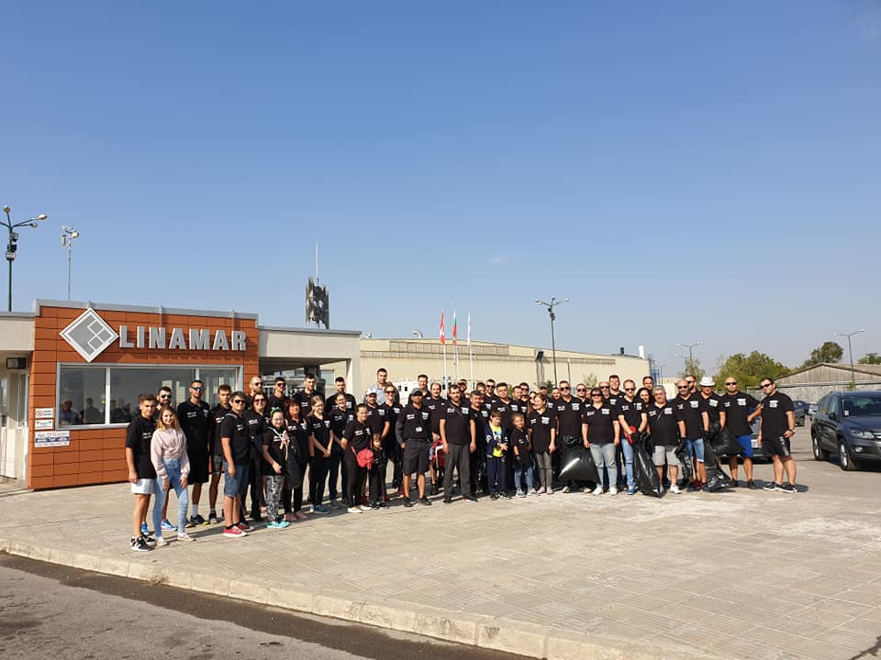
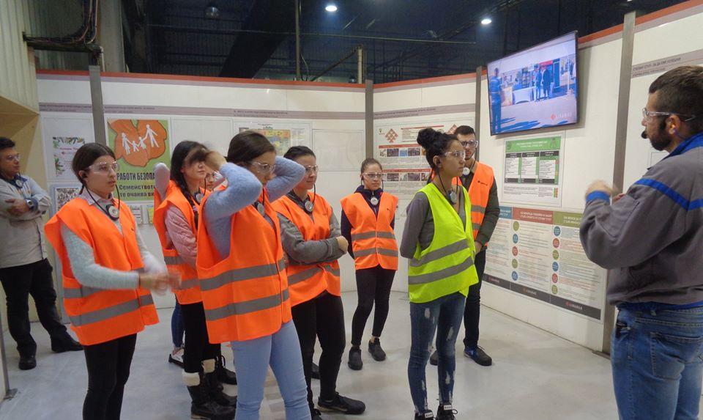
Ние подкрепяме развитието на нашето общество
Правим регулярни дарения към русенската болница, включително и по време на пандемията COVID-19;
Подкрепяме Община Русе по различни събития като Международния фестивал Мартенски музикални дни;
Редовно организираме събития за социална отговорност като “Ден на детето” и “Да изчистим България заедно”;
Oсновeн спонсор на Волейболeн Клуб Дунав-Русе.
Сътрудничество с Русенски университет, ХТМУ - София, Русенска езикова и други гимназии;

Slide 14

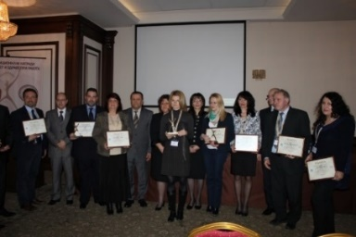
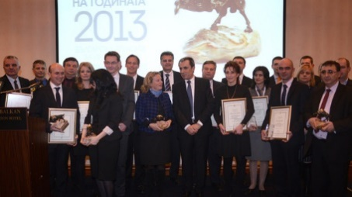
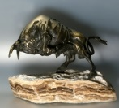

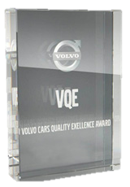

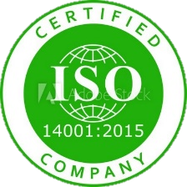


Стандарти на световно ниво & Награди
Инвеститор клас А
Инвеститор на годината за автомобилната индустрия за 2007 и 2013
Награда за безопасни условия на труд 2013
Награда за Зелена компания на 2014, от 2015
ISO 14001 сертифициран от 2009
ISO TS 16949 сертифициран от 2009
ISO 45001, преди OHSAS 18001 сертифициран от 2014
ISO 50001 сертифициран от 2016
IATF сертифициран от 2018

Slide 15
Екологични инициативи

Slide 16

Политика по околната среда
Зеленият ангажимент на Линамар е така нареченото официално изявление за корпоративна политика в областта на околната среда.
Фирмата управлява всички аспекти на бизнеса по отговорен начин, който допринася за опазване здравето и безопасността на своите работници и служители, опазване на околната среда, ефективно използване на енергийни ресурси и предоставяне на качествени продукти на своите клиенти, като се стреми да сведе до минимум екологичния си отпечатък.
Мениджмънтът е приел система по околна среда, в съответствие с българското законодателство, международните стандарти за системи по околна среда и със специфичните изисквания на клиентите.
При планирането на системата за управление по околна среда, се отчитат всички обстоятелства, рискове и възможности, както и задължения за:
  постигне на очакваните резултати;
  предотвратяване или намаляване на нежеланите въздействия, включително възможността външните условия на околната среда да влияят на организацията;
  постигане на постоянно подобряване.

Slide 17
Инвестиционна програма по окона среда
Хронология
  Юли 2017 г. – Инвестиционната програма за околната среда беше одобрена от министъра на околната среда. Междувременно РИОСВ-Русе даде своето положително становище за предложените мерки / проекти, с цел значително подобряване на въздействието на завода върху околната среда.
  Юли 2019 – получено е ново Комплексно разрешително 105-H2-I0-A0/2019 – всички инвестиции са включени в него

Slide 18
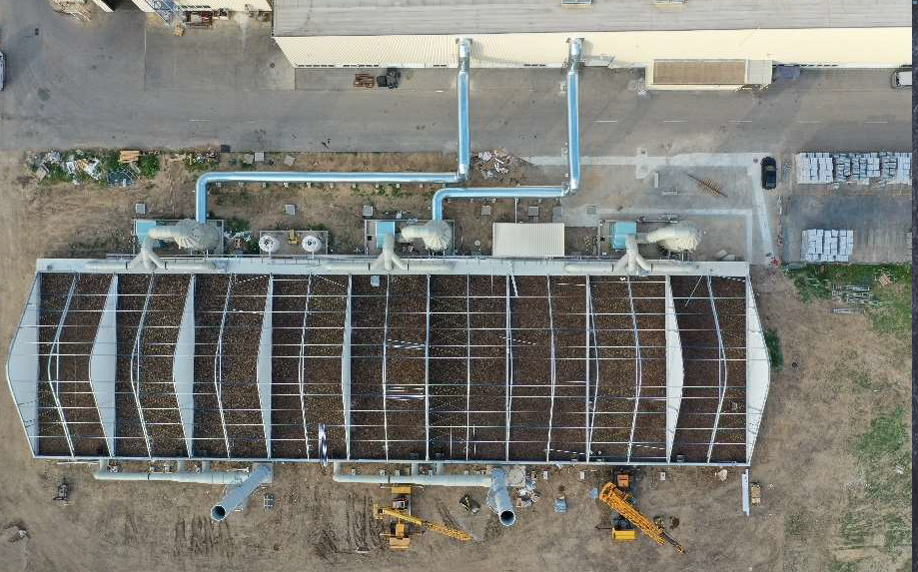
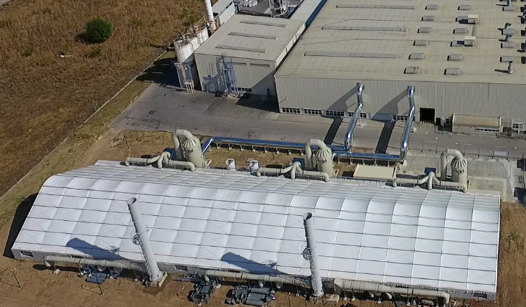
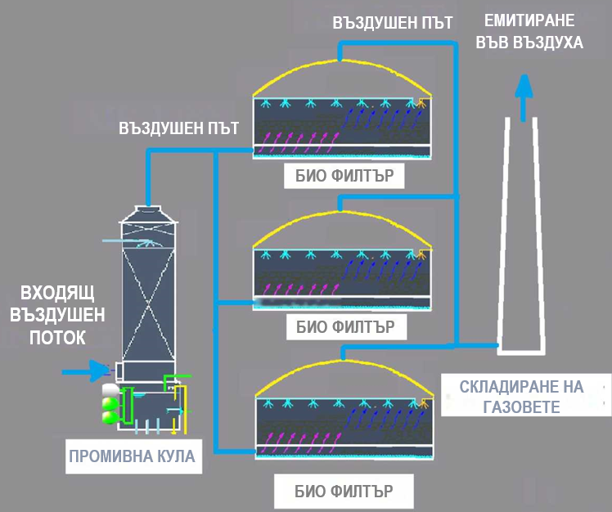
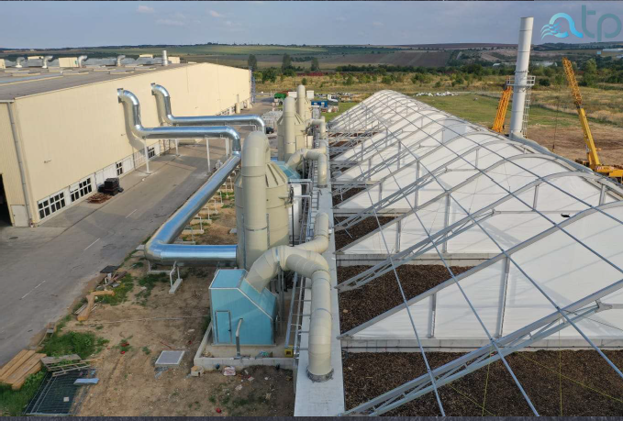
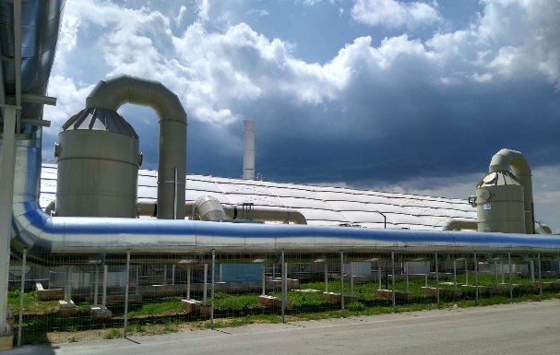
Био филтри
Подобрява циркулацията на въздуха в работната среда и от зоните за съхранение на пясъчни сърца. Допълнително редуцира миризмите.

Slide 19
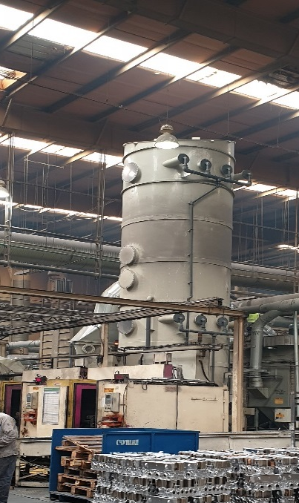
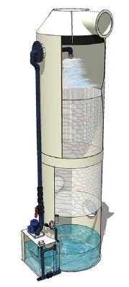
Вентури скрубери
Монтирани към всеки карусел;
Намалява емисиите около зоните за леене.

Slide 20
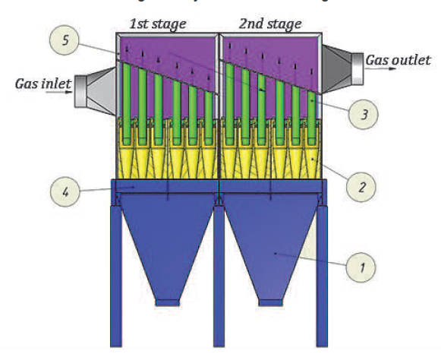
Мултициклон
1-во ниво
2-ро ниво
Стъпка 1
Стъпка 2
Стъпка 3
Запрашени газове се всмукват в горната камера
Замърсените частици се отделят в контейнер за съхранение
Пречистения въздух се отделя в атмосферата
Изход за газове
Вход за газове

Slide 21
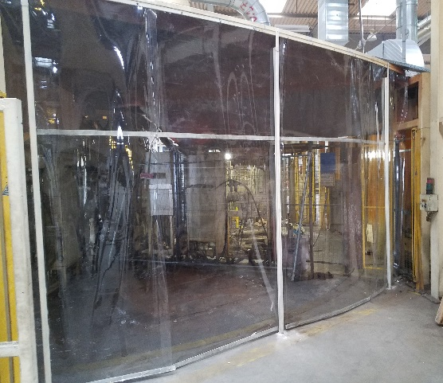
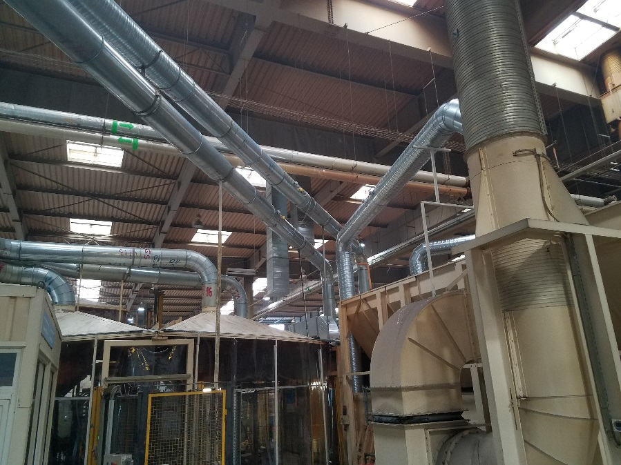
Модификация на аспирационната система на каруселите
Подобрена всмукателна функция на каруселите.

Slide 22


Увеличен поток на машините за изработка на сърцa
Подобрена всмукателна функция на сърцарните машини.

Slide 23

Трошачи на сърца
  Намалява емисиите генерирани в зона за охлаждане на каруселите.

Slide 24

Гореща полимеризация
Инсталацията позволява преустановяване съхранението на пясък от използваните сърца и осигуряване на по-бърза полимеризация на смолата и незабавно връщане на отработения пясък в зона за регенерация. Допринася за намаляването на миризмите.

Slide 25


46 бр. Адиабатни охладители
Стъпка 1
Стъпка 2
Топлия въздух преминава през охладител
Стъпка 3
Улавя топлия въздух от работната среда
Вкарва се охладен въздух обратно в работната среда
ГОРЕЩ ВЪЗДУХ
ОХЛАДЕН ВЪЗДУХ
ФИЛТЪР

Slide 26



Нови машини за производство на сърца - неорганични
Тази технология се счита за „нововъведение в процеса“ и е част от заключенията за НДНТ.
Ще намали употребата на органични компоненти в производствения процес.

Slide 27


Система за непрекъснат мониторинг
Инсталирана през април 2018 – следи непрекъснато органични компоненти, характерни за производството на Монтюпе - фенол, бензол, толуен, ксилен, O-крезол, P- крезол, нафтален

Slide 28



Система за непрекъснат мониторинг
Резултатите от измерените стойности може да бъдат следени ежедневно онлайн на страницата на РИОСВ – http://www.riosv-ruse.org/danni-ot-sobstven-monitoring-na-spetzifichni-organichni-veshtestva-na-montyupe-eood.html

Slide 29
Инвестиционна програма по околна среда
Период на инвестицията: 2017 - 2022
Брой проекти : 10
Размер на инвестициите в екологични проекти : 14 млн. лв.
Очакван резултат :
Намаляване на влиянието върху околната среда и изграждане на устойчиво бъдеще

Slide 31
ПРИЛОЖЕНИЯ
КАМПАНИИ ЗА ИЗМЕРВАНЕ

Slide 32



Източници на ООС в Русе, съгл. писмо от РИОСВ

Slide 33


Карта на всички точки на измервания в региона
27/07 – 07/09/2018
Обхват
300 общо измервания
70 вътрешни
230 външни
85 точки
35 дни

Slide 34



Бензол в околната среда - лимит за градски зони 5 µg / m3
Няма разлика в количеството на отделяния замърсител, когато инсталацията работи или не работи
При неработещ завод
При рабощещ завод

Slide 35
Крезол в околната среда - Ограничение за градски райони 5 µg / m3
Няма разлика в количеството на отделяния замърсител, когато инсталацията работи или не работи
При неработещ завод
При рабощещ завод

Slide 36



Измервания чрез системата за мониторинг
По време на пожара на общинското сметище през ноември 2018 г. са измерени скокове в отчетените замърсители

